Slide 1

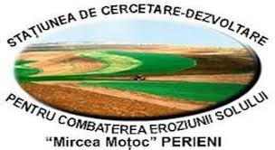
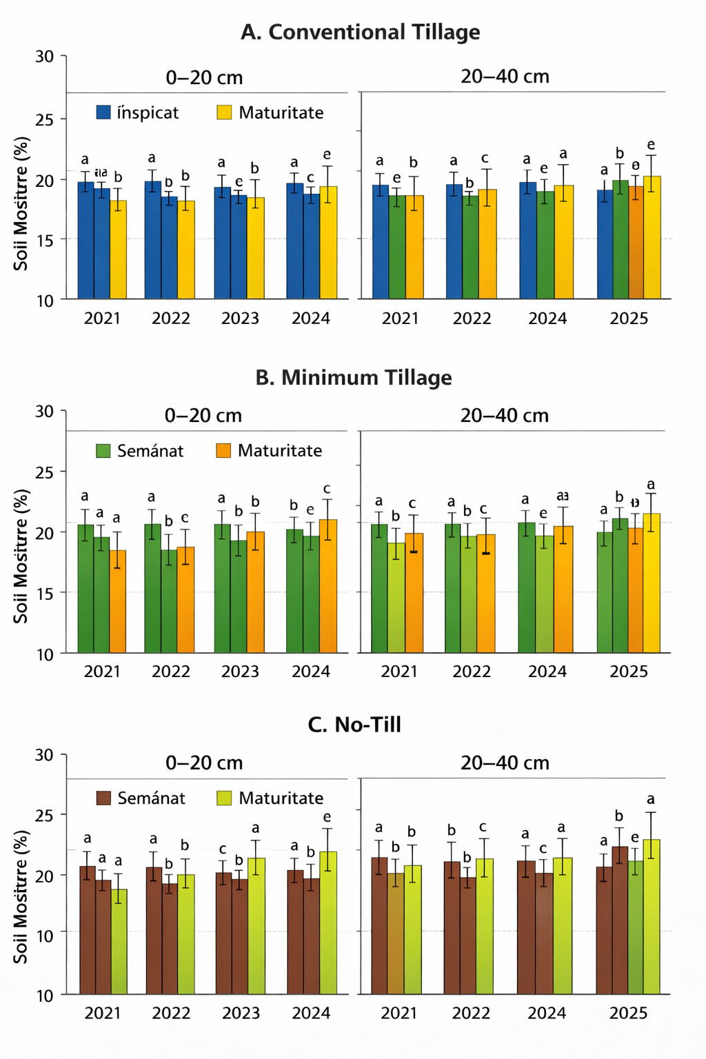
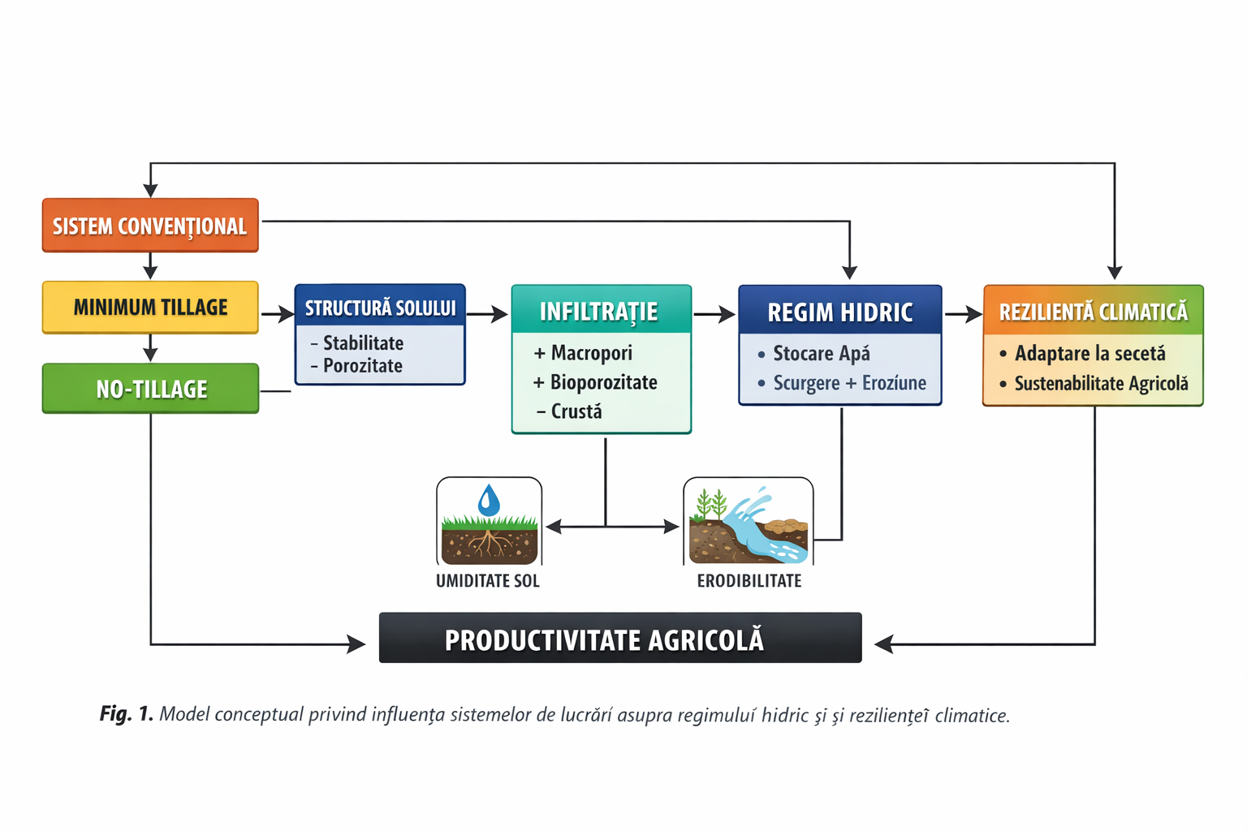
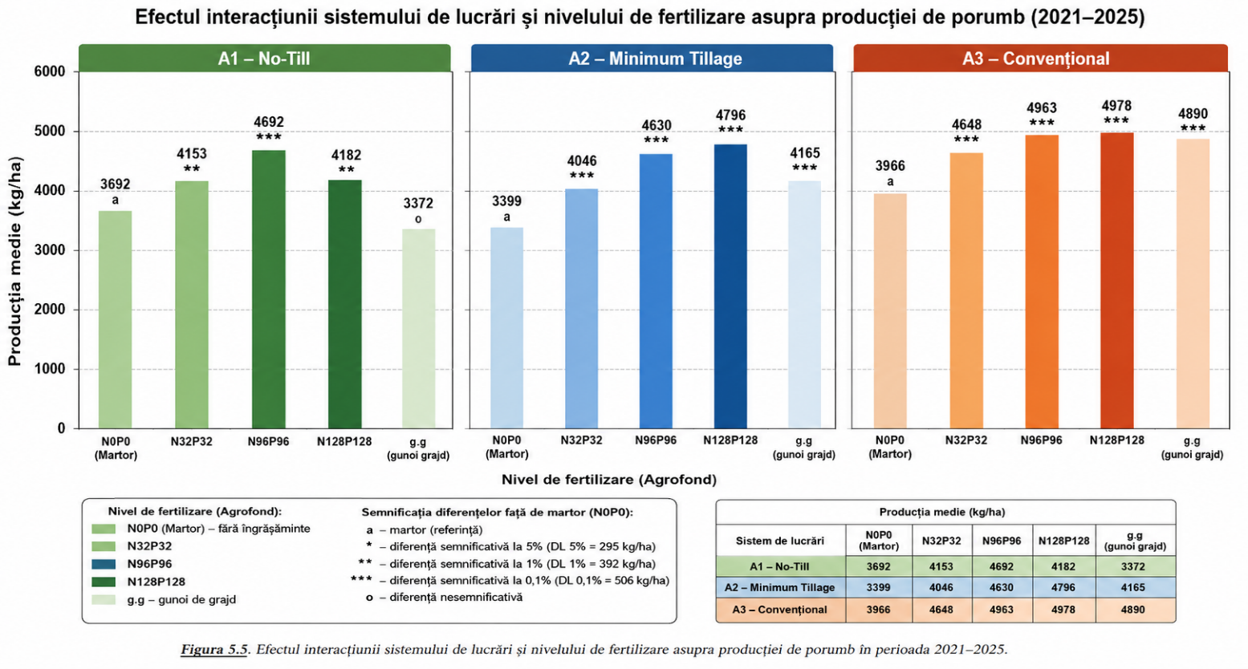
Conferința anuală ”Realizări și perspective în cercetarea agricolă și silvică românească” Ediția a V-a – 28 mai 2026 INTERACȚIUNEA DINTRE LUCRĂRILE SOLULUI, FERTILIZARE ȘI CONDIȚIILE PEDOCLIMATICE ÎN CONTEXTUL SCHIMBĂRILOR CLIMATICE, CU IMPLICAȚII ASUPRA EROZIUNII HIDRICE ȘI STABILITĂȚII PRODUCȚIILOR AGRICOLE PE TERENURI ÎN PANTĂ LA SCDCES „MIRCEA MOTOC” PERIENI AUTORI:CSIII ing. drd. IONAȘCU ROXANA PATRICIA, CSII dr. ing. POPA Nelu ACS ing. PETREA ADRIAN, ACS ing. ZURBA Cosmin-Gabriel, ACS ing. Băeșu Sebastian-Gabriel
Introducere
Schimbările climatice reprezintă una dintre cele mai importante provocări pentru agricultura contemporană, influențând direct procesele pedologice, regimul hidric al solului și stabilitatea producțiilor agricole. Creșterea frecvenței fenomenelor meteorologice extreme, manifestată prin alternanța perioadelor de secetă cu episoade de precipitații torențiale, determină intensificarea proceselor de degradare a terenurilor agricole, în special pe suprafețele situate în pantă. În aceste condiții, eroziunea hidrică devine un factor major de reducere a fertilității solului, afectând atât proprietățile fizice și chimice ale acestuia, cât și capacitatea de susținere a producțiilor agricole pe termen lung. În România, terenurile agricole afectate de eroziune ocupă suprafețe semnificative, iar regiunea Colinelor Tutovei, unde își desfășoară activitatea Stațiunea de Cercetare-Dezvoltare pentru Combaterea Eroziunii Solului „Mircea Moțoc” Perieni, reprezintă una dintre cele mai vulnerabile zone din punct de vedere al degradării solului.
Materiale și metode
Cercetările experimentale au fost realizate în cadrul Stațiunea de Cercetare-Dezvoltare pentru Combaterea Eroziunii Solului „Mircea Moțoc” Perieni, în bazinul hidrografic Valea Țărnii, pe terenuri în pantă, reprezentative pentru condițiile pedoclimatice ale zonei colinare din estul României. Experiențele au fost organizate în condiții de câmp, în cadrul unui sistem experimental de lungă durată, urmărindu-se influența principalelor elemente tehnologice asupra conservării apei în sol.
Factorii experimentali
În cadrul cercetărilor au fost studiați doi factori experimentali principali, fiecare cu mai multe variante, organizați în experiențe distincte.
Factorul A – Sistemul de lucrări / protejarea solului Factorul B – Doza de îngrășăminte
a1 – sistem no-tillage (nearat, sol protejat cu miriște) b1 – b1-Nefertilizat ( martor);
a2 – sistem minimum tillage (lucrare cu chiselul, încorporare parțială) b 2 - N32 P32;
a3 – sistem convențional (miriște încorporată prin arătură) b 3 - N96P96;
Organizarea experienței b 4 - N128P128;
Experiențele au fost organizate în cadrul unui asolament de trei ani, cu rotația culturilor: mazăre → grâu → porumb . b 5 - Gunoi de grajd 50 t / ha ( odată la 5 ani).pregătire clasică cu freza;
În cadrul rotației: - la culturile de mazăre și grâu s-au aplicat tehnologii convenționale;
- cultura de porumb a reprezentat cultura test pentru evaluarea sistemelor de lucrări și a conservării apei în sol.
Rezultate și Discuții
Fig.3.4.4. Model conceptual privind influența sistemului de lucrări asupra regimului hidric și a rezilienței climatice
Fig.3.5. Efectul interacțiunii sistemului de lucrări și nivelul de fertilizare asupra producției de porumb în perioada 2021-2025
Fig. 3.1. Evoluția umidității solului la porumb în funcție de faza de vegetație
Concluzii
Sistemele conservative au îmbunătățit semnificativ conservarea apei în sol. 2.Lucrările conservative au favorizat creșterea infiltrației apei în sol. 3. Sistemele conservative au redus procesele de scurgere și eroziune.
4. Fertilizarea a influențat semnificativ producția de porumb. 5. Interacțiunea dintre sistemul de lucrări și fertilizare a influențat decisiv nivelul producției. 6. Sistemul convențional a realizat producții ridicate, dar cu riscuri sporite de degradare.
7.Schimbările climatice accentuează necesitatea implementării agriculturii conservative.

Slide 2
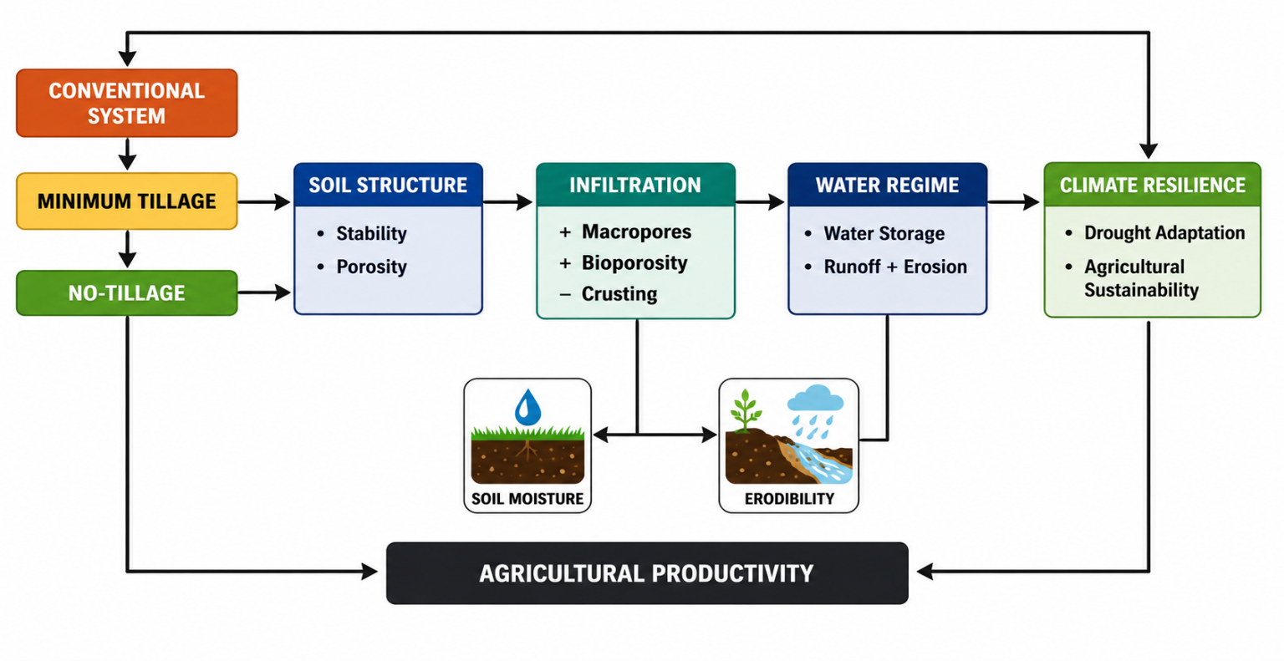
The 5th Edition of the Annual Conference ” Romanian agricultural and forestry research: achievements and prospectives” May 28, 2026 INTERACTION BETWEEN SOIL TILLAGE, FERTILIZATION, AND PEDOCLIMATIC CONDITIONS UNDER CLIMATE CHANGE, WITH IMPLICATIONS FOR WATER EROSION AND YIELD STABILITY ON SLOPING LANDS AT THE “MIRCEA MOȚOC” PERIENI SOIL EROSION CONTROL RESEARCH AND DEVELOPMENT STATION AUTORI:CSIII ing. drd. IONAȘCU ROXANA PATRICIA, CSII dr. ing. POPA Nelu, ACS ing. PETREA ADRIAN, ACS ing. ZURBA Cosmin-Gabriel ACS ing. Băeșu Sebastian-Gabriel
Introduction
Climate change represents one of the greatest challenges facing modern agriculture, directly influencing soil processes, soil water regime, and the stability of agricultural production. The increasing frequency of extreme weather events, manifested through the alternation of drought periods and torrential rainfall episodes, intensifies land degradation processes, particularly on sloping agricultural lands. Under these conditions, water erosion becomes a major factor reducing soil fertility, affecting both the physical and chemical properties of soils and their capacity to sustain agricultural production in the long term. In Romania, erosion-affected agricultural lands occupy significant areas, while the Tutova Hills region, where the “Mircea Moțoc” Perieni Soil Erosion Control Research and Development Station operates, represents one of the most vulnerable areas regarding soil degradation.
Material și methods
The experimental research was carried out at the “Mircea Moțoc” Perieni Soil Erosion Control Research and Development Station, within the Valea Țărnii watershed, on sloping lands representative of the pedoclimatic conditions specific to the hilly region of eastern Romania. The experiments were organized under field conditions within a long-term experimental system aimed at evaluating the influence of major technological factors on soil water conservation.
Experimental Factors. Two main experimental factors were studied, each including several variants organized in distinct experiments.
Factor A – Soil Tillage / Soil Protection System Factor B – Fertilizer Dose
a1 – no-tillage system (untilled soil protected by crop residues) b₁ – Unfertilized (control);
a2 – minimum tillage system (chisel tillage with partial residue incorporation) b₂ – N32P32;
a3 – conventional system (crop residues incorporated by plowing) b₃ – N96P96;
Experimental Design. The experiments were organized within a three-year crop rotation: pea → wheat → maize b₄ – N128 P128
Within the crop rotation : b₅ – Farmyard manure 50 t/ha (applied once every 5 years).
conventional technologies were applied for pea and wheat crops;
maize represented the test crop for evaluating tillage systems and soil water conservation.
Results and methods
Fig. 3.1. Evolution of Soil Moisture in Maize Depending
on the Growth Stage
Fig. 3.4.4. Conceptual Model Regarding the Influence of Tillage Systems on Soil Water Regime and Climate Resilience
Fig. 3.5. Effect of the Interaction between Tillage System and Fertilization Level on Maize Yield during the 2021–2025 Period
Conclusions: 1. Conservation systems significantly improved soil water conservation. 2. Conservation tillage enhanced soil water infiltration. 3. Conservation systems reduced runoff and erosion processes.
Fertilization significantly influenced maize yield. 5. The interaction between tillage system and fertilization decisively influenced production level. 6.The conventional system achieved high yields but involved increased degradation risks. 7. Climate change intensifies the necessity of implementing conservation agriculture.

